Slide 1
Урок русской литературы в 9 классе
…Отечество нам Царское село!
(События лицейской и творческой жизни А.С. Пушкина)
Хлыстенко Ирина Андреевна,
учитель русского языка и литературы МОУ «Всеволожская открытая сменная общеобразовательная школа № 2»
г. Сертолово
2012 г.

Slide 2
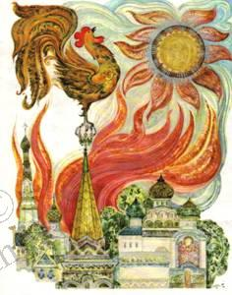
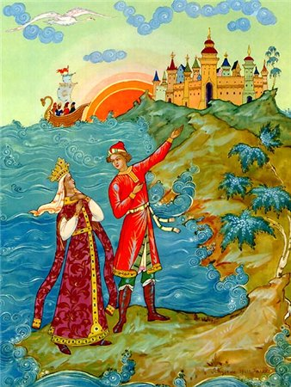
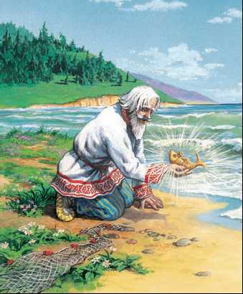
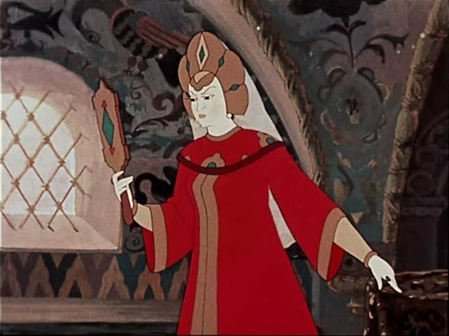
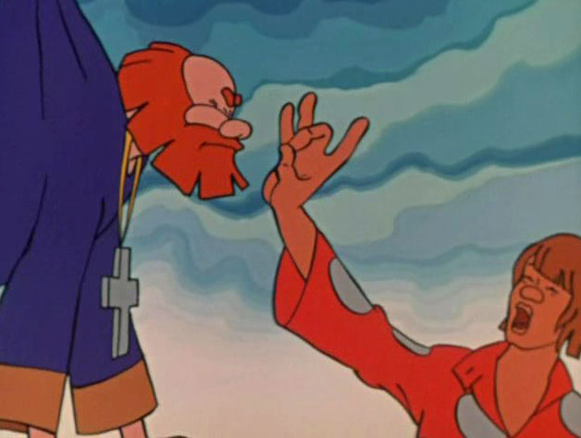

Slide 3
…Отечество нам Царское Село!

Slide 4
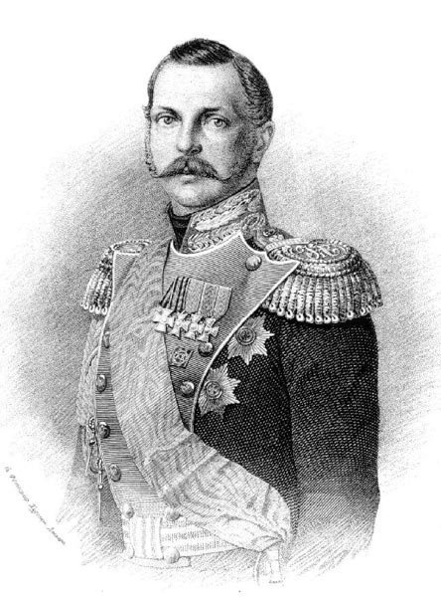
Император России
Александр I

Slide 5
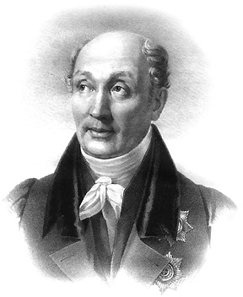
Видный государственный деятель эпохи Императора России Александра I Михаил Михайлович Сперанский.

Slide 7
ЛИЦЕЙ
Так называлось в Афинах святилище бога солнца и поэзии Аполлона.
такое же название имела и древнегреческая философская школа, основанная Аристотелем на окраине Афин у храма Аполлона Ликейского.

Slide 8
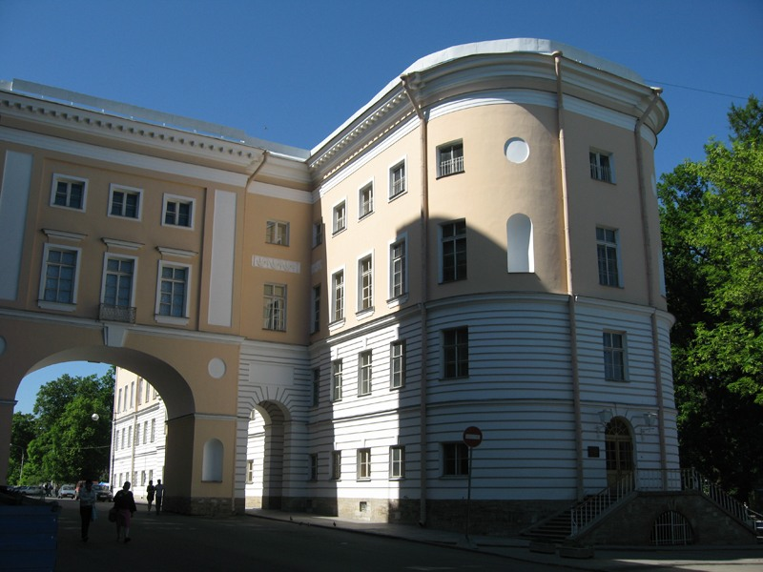
Здание Царскосельского Лицея

Slide 9
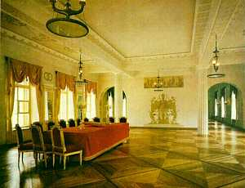
В. П. Стасов «Актовый зал Лицея»

Slide 10
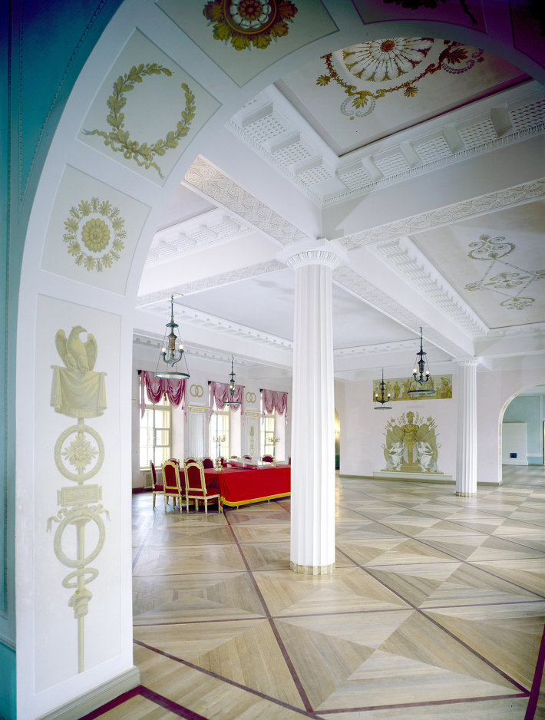
Актовый зал Царскосельского Лицея. Современное изображение.

Slide 11
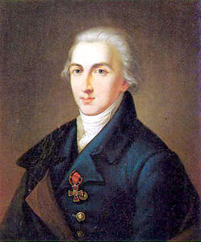
Первый директор Царскосельского
Лицея
Василий Фёдорович
Малиновский.

Slide 12
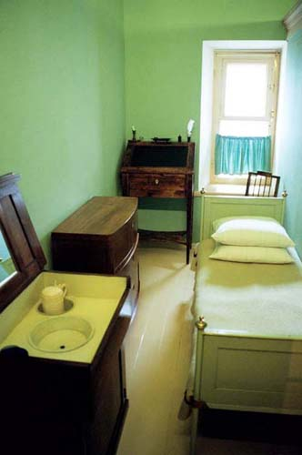
Комната
А. С. Пушкина

Slide 13
Распорядок дня
Вставали в 6 утра и шли на молитву.
С 7 до 9 ч – занятия.
В 9 ч – чай и первая прогулка.
С10 до 12 ч – опять класс.
С12 до 13 ч – вторая прогулка, обед.
С14 до 15 ч – чистописание или рисование.
В 17 ч – чай и прогулка.
Вечер – повторение уроков, отдых.
В 22 ч – вечерняя молитва и сон.

Slide 14
Меры наказания.
отделение в классе за особенный стол;
имена ленивых выставлялись в классе на черной доске белыми буквами;
лишение общего стола. Воспитанник сажается на хлеб и воду;
уединенное заключение, в течение которого провинившегося посещает директор, который делает ему увещания. Это наказание не должно продолжатся более трех дней.

Slide 15
Меры поощрения.
имена отличников изображаются золотыми буквами на белой доске и выставляются в классе;
даются отличившимся ученикам книги с надписью директора и профессора той науки, в который были показаны отличные успехи;
при испытаниях определяются отличившимся золотые и серебряные медали.

Slide 16
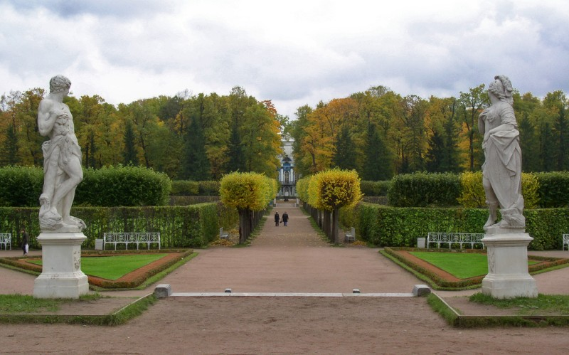

Slide 17
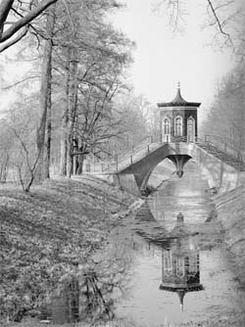

Slide 18
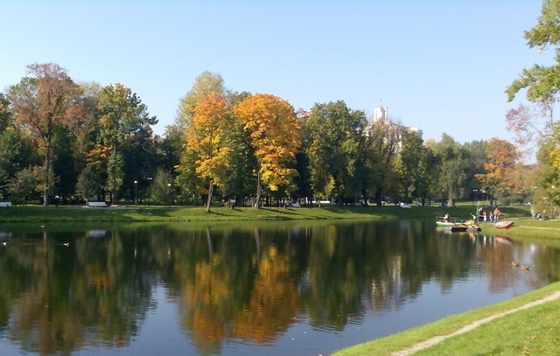

Slide 19
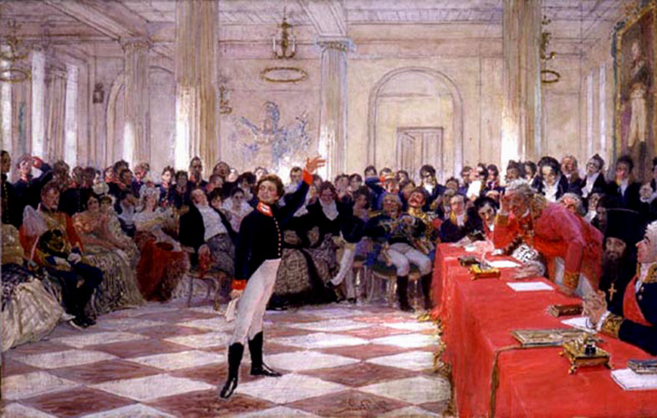
И.Репин «Пушкин на лицейском экзамене в Царском Селе»

Slide 20
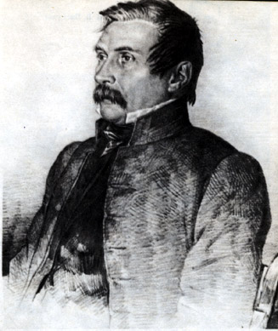
Иван
Иванович
Пущин

Slide 21
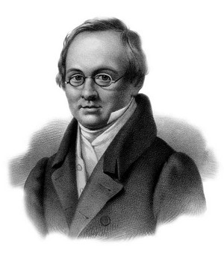
Антон
Антонович
Дельвиг

Slide 22
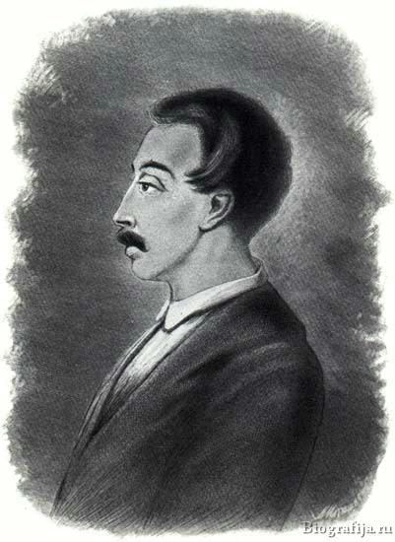
Вильгельм
Карлович
Кюхельбекер

Slide 23
